Slide 1
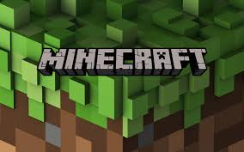

Slide 2
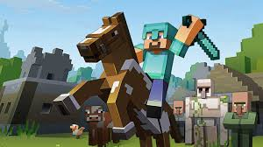
Die Inhalte -Was ist Minecraft? -die hersteller von Minecraft -Spielmodi

Slide 3
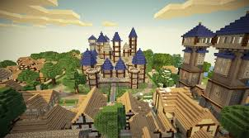
Was ist minecraft?
Fantasie spiel
Online spiel
Kubische Blöcke

Slide 4
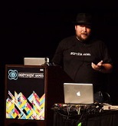
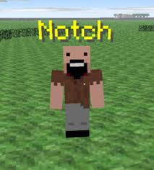
Die hersteller von minecraft
Markus Alexej Persson aus Norwegen
(in Minecraft Notch)

Slide 5
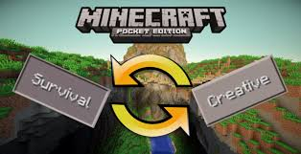
Spielmodi
2 spielmodi

